Slide 1
CSS
Introdução

Slide 2
O que é CSS?
O Cascading Style Sheets (CSS) é uma linguagem utilizada para definir a apresentação (aparência) de documentos que adotam para o seu desenvolvimento linguagens de marcação (como XML, HTML e XHTML e etc..). O CSS define como serão exibidos os elementos contidos no código de um documento e sua maior vantagem é efetuar a separação entre o formato e o conteúdo de um documento.

Slide 3
Por que o CSS foi criado?
Com a evolução dos recursos de programação, as tecnologias estavam adotando cada vez mais estilos e variações para deixá-las mais elegantes e atrativas para os usuários. Com isto, linguagens de marcação simples como o HTML, que era destinada para apresentar os conteúdos, também precisaram ser aprimoradas.
Foram criadas novas tags e atributos de estilo para o HTML e em resumo, ele passou a exercer tanto a função de estruturar o conteúdo quanto de apresentá-lo para o usuário final. Entretanto, isto começou a trazer um problema para os desenvolvedores, pois não havia uma forma de definir, por exemplo, um padrão para todos os cabeçalhos ou conteúdos em diversas páginas. Ou seja, as alterações teriam que ser feitas manualmente, uma a uma.

Slide 4
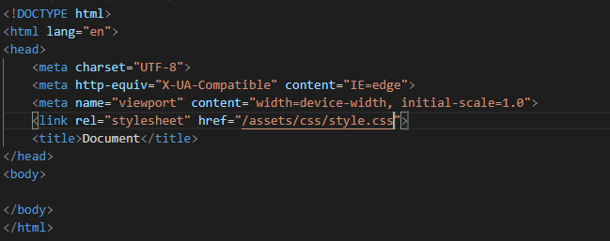
Como escrever código CSS?
Para escrever código CSS é necessário seguir uma regra. A regra é uma declaração que possui uma sintaxe própria bem simples que define a forma com que o estilo será aplicado aos nossos elementos HTML. Você pode ver a regra a seguir:

Slide 5
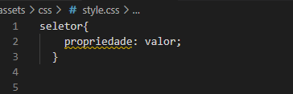
Como escrever código CSS
Para escrever código CSS é necessário seguir uma regra. A regra é uma declaração que possui uma sintaxe própria bem simples que define a forma com que o estilo será aplicado aos nossos elementos HTML. Você pode ver a regra a seguir:

Slide 6
Como escrever código CSS
A nossa regra como pode ser visto é composta de três partes principais: um seletor, uma propriedade e um valor a se aplicar.
Explicando de forma grotesca o seletor nada mais é do que o nosso elemento HTML ao qual queremos aplicar a regra (por exemplo: div, body).
A propriedade é o atributo do elemento que será aplicado a regra. (por exemplo: color, font, position).
Valor é a característica que o elemento irá assumir (por exemplo: cor azul, tamanho 14 para a fonte).

Slide 7
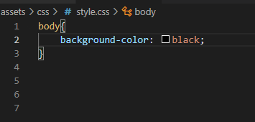
Como escrever código CSS
Exemplificando
Vamos para um exemplo:

Slide 8

Como escrever código CSS
Exemplificando
Vamos para um exemplo:

Slide 9
Incluindo CSS na página
Existem três formas para incluir o código CSS em seu projeto:
Inline
Interno
Externo

Slide 10
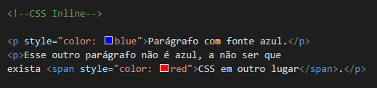
Incluindo CSS na página
Inline: A primeira forma de aplicar CSS a uma página é utilizando o atributo style em elementos do HTML:

Slide 11
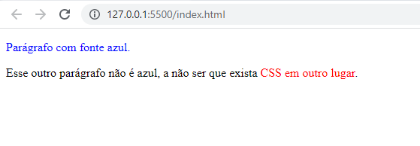
Incluindo CSS na página
Inline: A primeira forma de aplicar CSS a uma página é utilizando o atributo style em elementos do HTML:

Slide 12
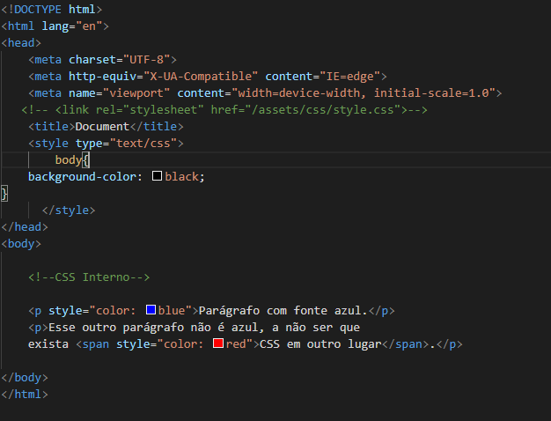
Incluindo CSS na página
Interno: A segunda forma é utilizar a tag style dentro do head da página HTML:

Slide 13
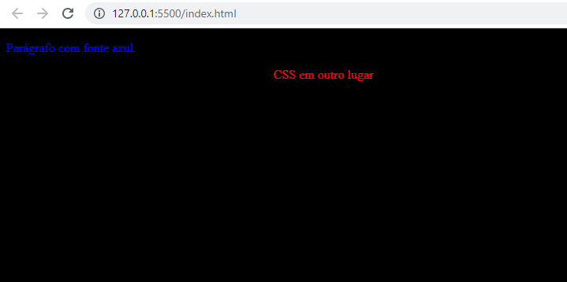
Incluindo CSS na página
Interno: A segunda forma é utilizar a tag style dentro do head da página HTML:

Slide 14
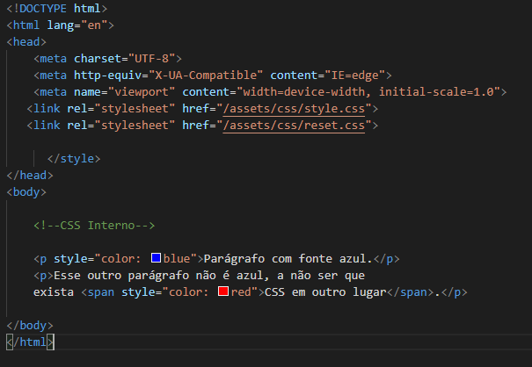
Incluindo CSS na página
Externo
E a última - porém a mais utilizada - maneira de aplicar CSS é criar um ou mais arquivos com extensão .css e incluí-los na estrutura head do HTML:

Slide 15
Qual a diferença entre CLASS e ID?
Em HTML e CSS, há a possibilidade de aplicar estilos através de 'class' e 'id' e, em JavaScript é possível identificar algum elemento de uma página por sua classe, id ou tag. Mas qual a diferença entre 'class' e 'id'?

Slide 16

O que são classes?
As classes são uma forma de identificar um grupo de elementos. Através delas, pode-se atribuir formatação a VÁRIOS elementos de uma vez. Exemplo:

Slide 17

O que são classes?
As classes são uma forma de identificar um grupo de elementos. Através delas, pode-se atribuir formatação a VÁRIOS elementos de uma vez. Exemplo:

Slide 18
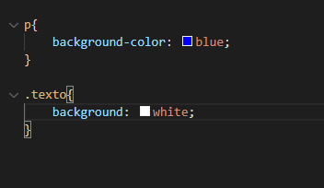
O que são classes?
As classes são uma forma de identificar um grupo de elementos. Através delas, pode-se atribuir formatação a VÁRIOS elementos de uma vez. Exemplo:

Slide 19
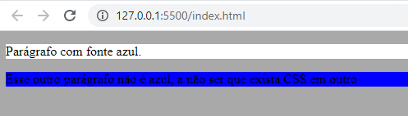
O que são classes?
As classes são uma forma de identificar um grupo de elementos. Através delas, pode-se atribuir formatação a VÁRIOS elementos de uma vez. Exemplo:

Slide 20
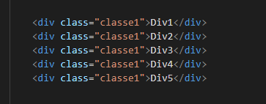
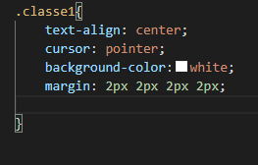
O que são classes?
Usando divs para separar cada elemento do CSS

Slide 21
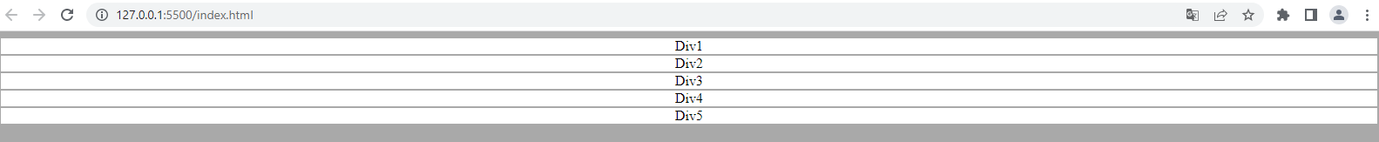
O que são classes?
Usando divs para separar cada elemento do CSS

Slide 22
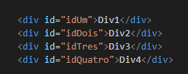
O que são ids?
As ids são uma forma de identificar um elemento, e devem ser ÚNICAS para cada elemento. É como se fossem impressões digitais de nossos dedos ou RGs. Através delas, pode-se atribuir formatação a um elemento em especial. Exemplo:

Slide 23
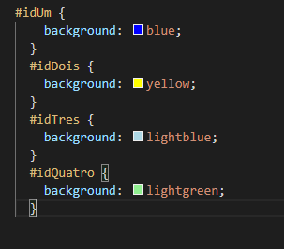
O que são ids?
As ids são uma forma de identificar um elemento, e devem ser ÚNICAS para cada elemento. É como se fossem impressões digitais de nossos dedos ou RGs. Através delas, pode-se atribuir formatação a um elemento em especial. Exemplo:

Slide 24
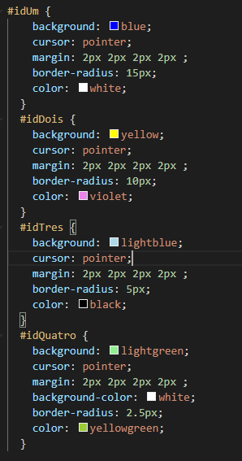
O que são ids?
Melhorando o código

Slide 25
O que são ids?
Melhorando o código

Slide 26
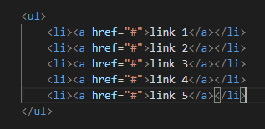
Criando um MENU
Criando um Menu usando apenas HTML e CSS

Slide 27
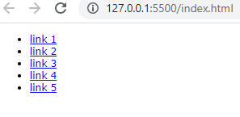
Criando um MENU
Criando um Menu usando apenas HTML e CSS

Slide 28
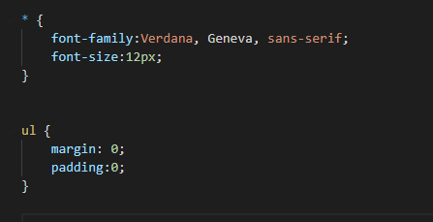
Criando um MENU
Criando um Menu usando apenas HTML e CSS

Slide 29
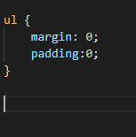
Criando um MENU
Criando um Menu usando apenas HTML e CSS

Slide 30
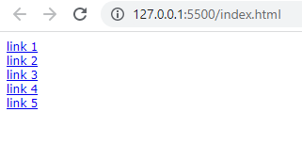
Criando um MENU
Criando um Menu usando apenas HTML e CSS

Slide 31
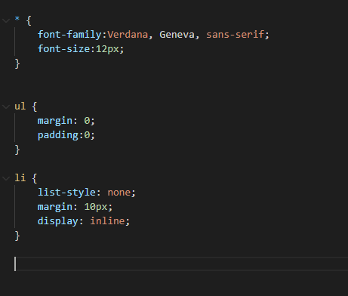
Criando um MENU
Criando um Menu usando apenas HTML e CSS

Slide 32
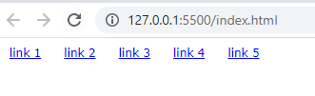
Criando um MENU
Criando um Menu usando apenas HTML e CSS

Slide 33
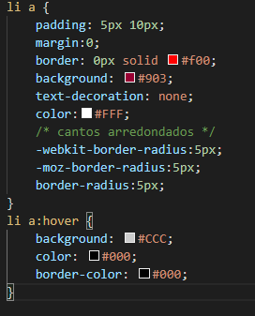
Criando um MENU
Feito isso, agora vamos melhorar o nosso código deixando ele simplesmente sem listas e com uma cor diferente

Slide 34
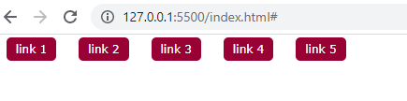
Criando um MENU
Feito isso, agora vamos melhorar o nosso código deixando ele simplesmente sem listas e com uma cor diferente

Slide 35
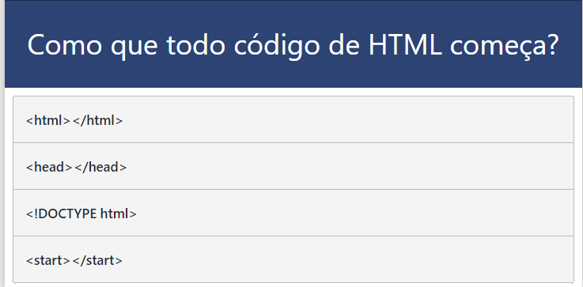
Exercício

Slide 36
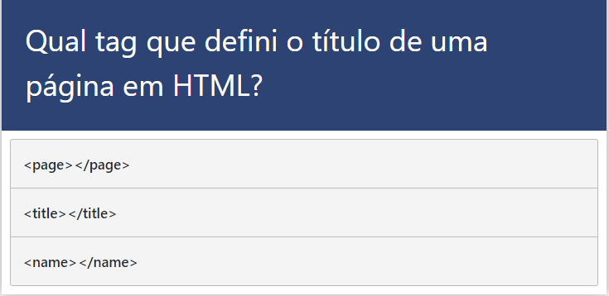
Exercício

Slide 37
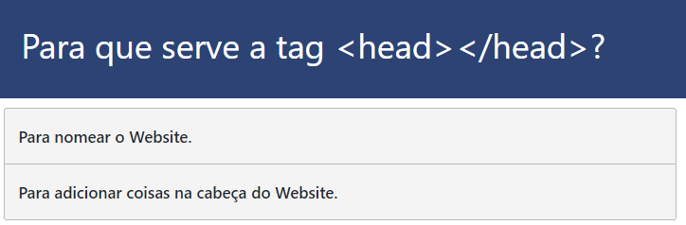
Exercício

Slide 38
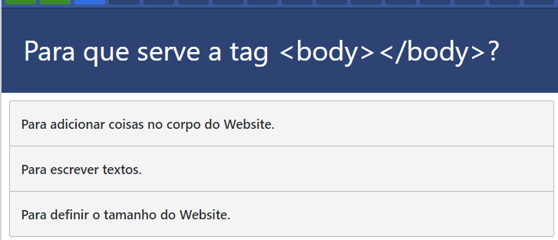
Exercício

Slide 39
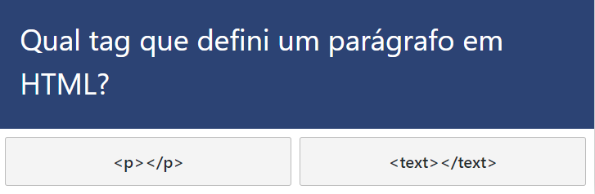
Exercício

Slide 40
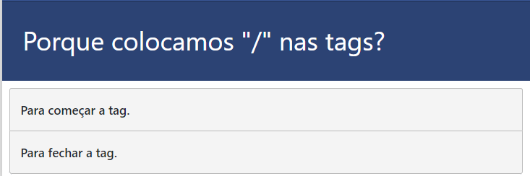
Exercício

Slide 41
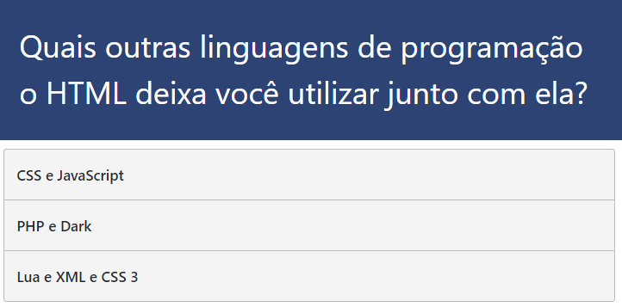
Exercício

Slide 42
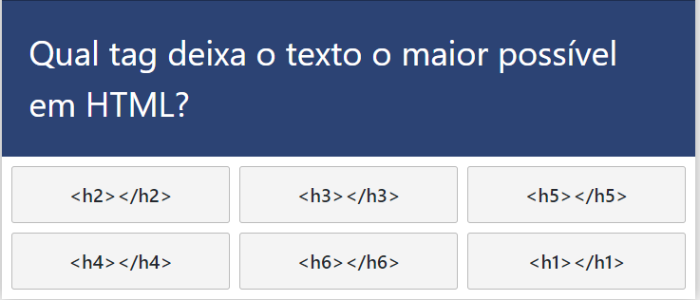
Exercício

Slide 43
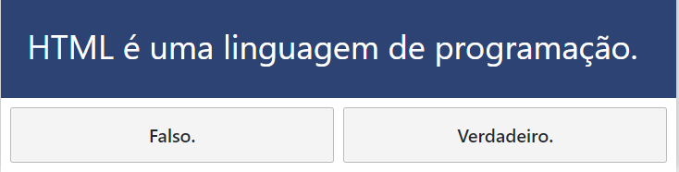
Exercício

Slide 44
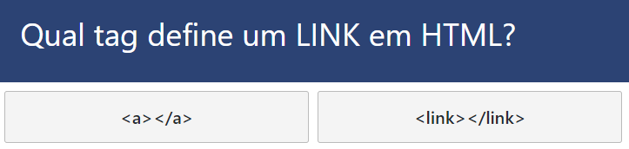
Exercício

Slide 45
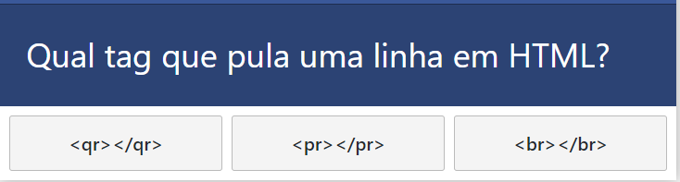
Exercício

Slide 46
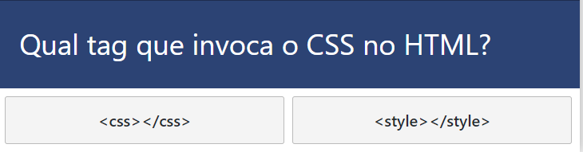
Exercício

Slide 47

Exercício

Slide 48
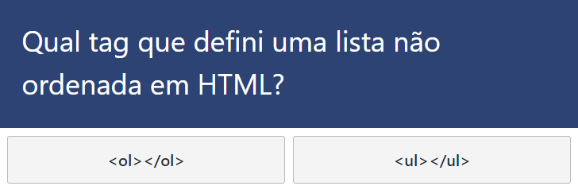
Exercício

Slide 49
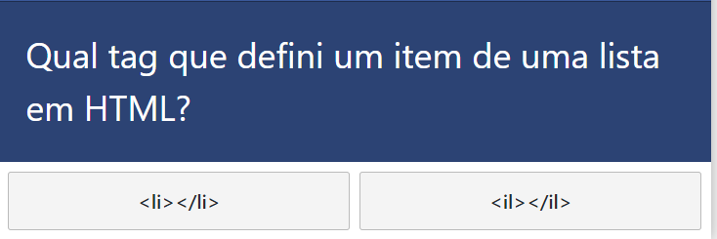
Exercício

Slide 50
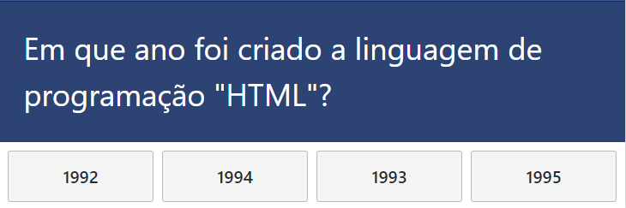
Exercício

Slide 51
Atividade
Crie uma página HTML contendo containers e um MENU simples usando o material aprendido até agora.
Deve ser entregue nesta aula.

